Slide 1

TẬP ĐỌC LỚP 3
TUẦN 10

Slide 2
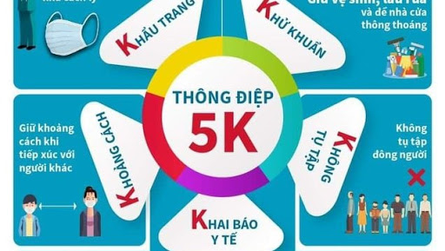

Slide 3


Slide 4

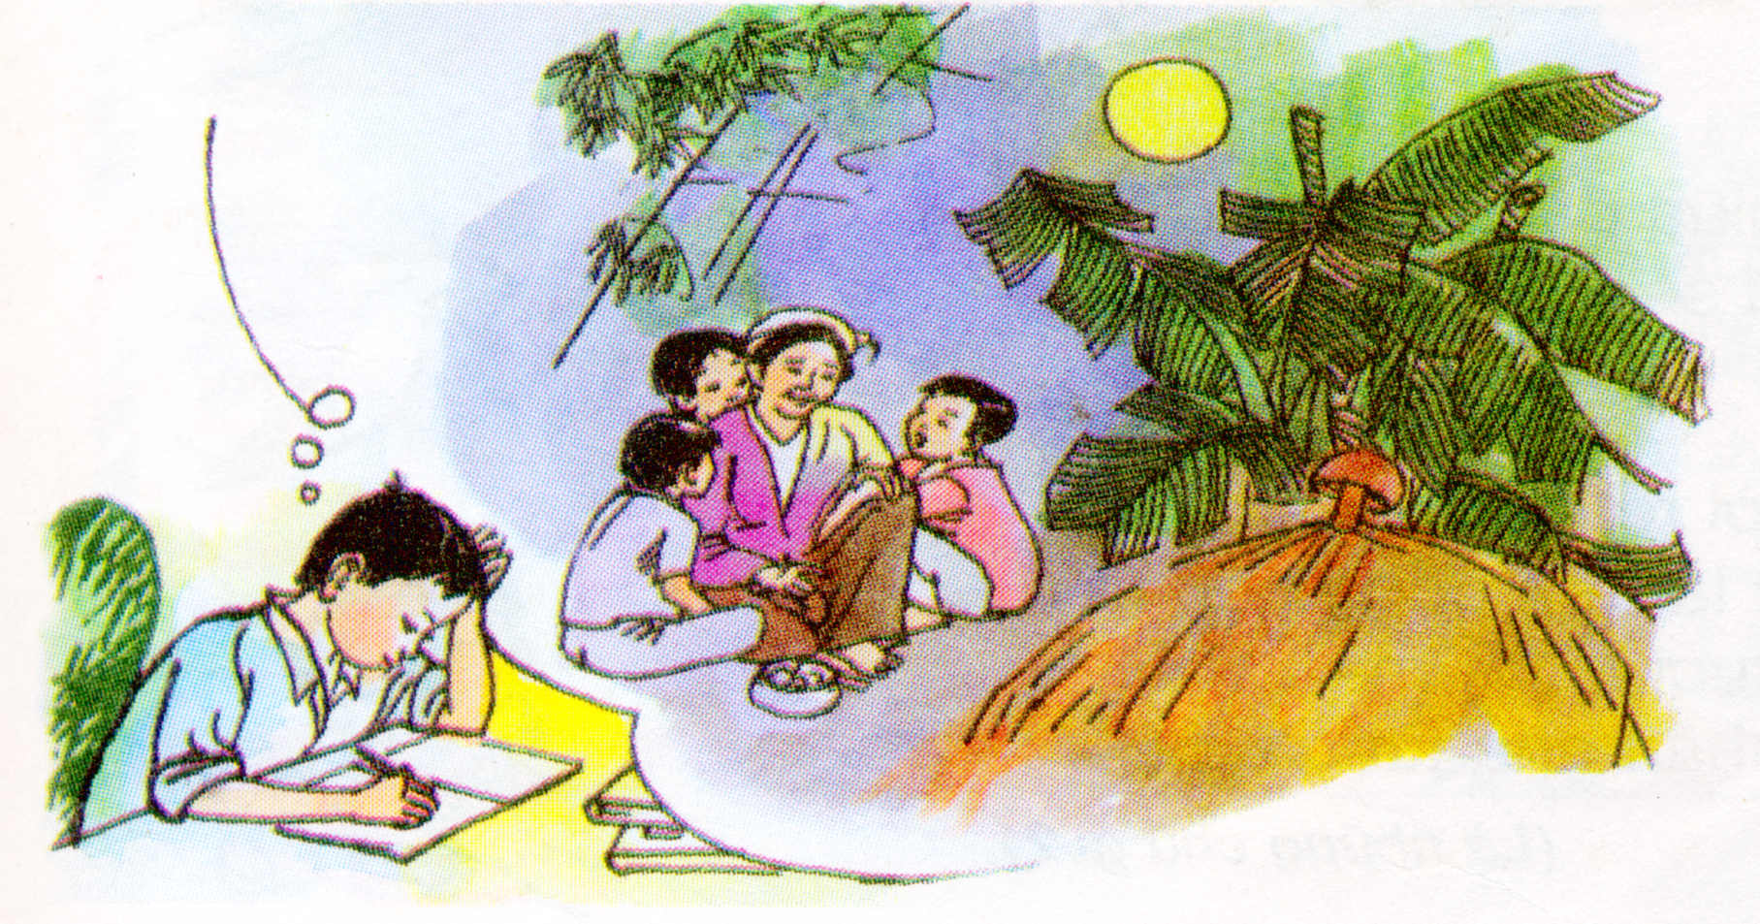

Slide 5

Tập đọc
Thư gửi bà

Slide 6
Tập đọc
Thư gửi bà
Hoạt động 1: Luyện đọc
Hoạt động 2: Giải nghĩa từ
Hoạt động 3: Tìm hiểu bài

Slide 7

HOẠT ĐỘNG 1: LUYỆN ĐỌC

Slide 8




Tập đọc:Thư gửi bà
Hải Phòng, ngày 6 tháng 11 năm 2003
Bà kính yêu !
Lâu rồi, cháu chưa được về quê, cháu nhớ bà lắm.
Dạo này bà có khỏe không ạ ?
Gia đình cháu ngoài này vẫn bình thường. Năm nay, cháu học lớp 3. Từ đầu năm học đến giờ, cháu được tám điểm 10 rồi đấy, bà ạ! Ngày nghỉ, cháu thường được bố mẹ cháu cho đi chơi.
Cháu vẫn nhớ năm ngoái được về quê, thả diều cùng anh Tuấn trên đê và đêm đêm ngồi nghe bà kể chuyện cổ tích dưới ánh trăng.
Cháu hứa với bà sẽ học thật giỏi, luôn chăm ngoan để bà vui. Cháu kính chúc bà luôn mạnh khỏe, sống lâu. Cháu mong chóng đến hè để được về quê thăm bà.
Truyện cổ tích: là những truyện truyền miệng dân gian kể lại những câu chuyện tưởng tượng xoay quanh một số nhân vật quen thuộc.
Cháu của bà
Đức
Trần Hoài Đức

Slide 9

Tập đọc
Thư gửi bà
Bức thư chia làm 3 phần :
Phần mở đầu thư (Từ Hải Phòng … đến cháu nhớ bà lắm.)
Phần nội dung chính bức thư ( Từ Dạo này … đến dưới ánh trăng.)
Phần kết thúc thư (Từ cháu hứa với bà …đến hết.)

Slide 10
Tập đọc: Thư gửi bà
Hải Phòng, ngày 6 tháng 11 năm 2003
Bà kính yêu !
Lâu rồi, cháu chưa được về quê, cháu nhớ bà lắm.
Dạo này bà có khỏe không ạ ?
Gia đình cháu ngoài này vẫn bình thường. Năm nay, cháu học lớp 3. Từ đầu năm học đến giờ, cháu được tám điểm 10 rồi đấy, bà ạ! Ngày nghỉ, cháu thường được bố mẹ cháu cho đi chơi.
Cháu vẫn nhớ năm ngoái được về quê, thả diều cùng anh Tuấn trên đê và đêm đêm ngồi nghe bà kể chuyện cổ tích dưới ánh trăng.
Cháu hứa với bà sẽ học thật giỏi, luôn chăm ngoan để bà vui. Cháu kính chúc bà luôn mạnh khỏe, sống lâu. Cháu mong chóng đến hè để được về quê thăm bà.
Truyện cổ tích: là những truyện truyền miệng dân gian kể lại những câu chuyện tưởng tượng xoay quanh một số nhân vật quen thuộc.
Cháu của bà
Đức
Trần Hoài Đức

Slide 11
Tập đọc
Đọc câu dài
Thư gửi bà
Cháu vẫn nhớ năm ngoái được về quê, thả diều cùng anh Tuấn trên đê và đêm đêm ngồi nghe bà kể chuyện cổ tích dưới ánh trăng.
Luyện đọc từ khó
oái
năm ngoái
thả diều
kể chuyện
sống lâu
chuyện
diều
s

Slide 12
Tập đọc
Thư gửi bà
Luyện đọc các câu
Dạo này bà có khỏe không ạ ?
Gia đình cháu ngoài này vẫn bình thường. Năm nay, cháu học lớp 3. Từ đầu năm học đến giờ, cháu được tám điểm 10 rồi đấy, bà ạ ! Ngày nghỉ, cháu thường được bố mẹ cháu cho đi chơi.
Cháu vẫn nhớ năm ngoái được về quê, thả diều cùng anh Tuấn trên đê và đêm đêm ngồi nghe bà kể chuyện cổ tích dưới ánh trăng.

Slide 13
Tập đọc
Thư gửi bà
Luyện đọc các câu
Dạo này bà có khỏe không ạ ? //
Gia đình cháu ngoài này vẫn bình thường. Năm nay, cháu học lớp 3. Từ đầu năm học đến giờ, cháu được tám điểm 10 rồi đấy, bà ạ ! Ngày nghỉ, cháu thường được bố mẹ cháu cho đi chơi.
Cháu vẫn nhớ năm ngoái được về quê, thả diều cùng anh Tuấn trên đê và đêm đêm ngồi nghe bà kể chuyện cổ tích dưới ánh trăng.

Slide 14
Tập đọc:Thư gửi bà
Hải Phòng, ngày 6 tháng 11 năm 2003
Bà kính yêu !
Lâu rồi, cháu chưa được về quê, cháu nhớ bà lắm.
Dạo này bà có khỏe không ạ ?
Gia đình cháu ngoài này vẫn bình thường. Năm nay, cháu học lớp 3. Từ đầu năm học đến giờ, cháu được tám điểm 10 rồi đấy, bà ạ! Ngày nghỉ, cháu thường được bố mẹ cháu cho đi chơi.
Cháu vẫn nhớ năm ngoái được về quê, thả diều cùng anh Tuấn trên đê và đêm đêm ngồi nghe bà kể chuyện cổ tích dưới ánh trăng.
Cháu hứa với bà sẽ học thật giỏi, luôn chăm ngoan để bà vui. Cháu kính chúc bà luôn mạnh khỏe, sống lâu. Cháu mong chóng đến hè để được về quê thăm bà.
Truyện cổ tích: là những truyện truyền miệng dân gian kể lại những câu chuyện tưởng tượng xoay quanh một số nhân vật quen thuộc.
Cháu của bà
Đức
Trần Hoài Đức

Slide 15
Tập đọc:Thư gửi bà
Hải Phòng, ngày 6 tháng 11 năm 2003
Bà kính yêu !
Lâu rồi, cháu chưa được về quê, cháu nhớ bà lắm.
Dạo này bà có khỏe không ạ ?
Gia đình cháu ngoài này vẫn bình thường. Năm nay, cháu học lớp 3. Từ đầu năm học đến giờ, cháu được tám điểm 10 rồi đấy, bà ạ! Ngày nghỉ, cháu thường được bố mẹ cháu cho đi chơi.
Cháu vẫn nhớ năm ngoái được về quê, thả diều cùng anh Tuấn trên đê và đêm đêm ngồi nghe bà kể chuyện cổ tích dưới ánh trăng.
Cháu hứa với bà sẽ học thật giỏi, luôn chăm ngoan để bà vui. Cháu kính chúc bà luôn mạnh khỏe, sống lâu. Cháu mong chóng đến hè để được về quê thăm bà.
Truyện cổ tích: là những truyện truyền miệng dân gian kể lại những câu chuyện tưởng tượng xoay quanh một số nhân vật quen thuộc.
Cháu của bà
Đức
Trần Hoài Đức

Slide 16

Tập đọc
Thư gửi bà
Giọng đọc nhẹ nhàng, tình cảm; chú ý phân biệt giọng câu kể với câu hỏi, câu cảm trong bài; ngắt nghỉ hơi hợp lý sau các dấu chấm.

Slide 17
HOẠT ĐỘNG 2: GIẢI NGHĨA TỪ

Slide 18

Tập đọc
Thư gửi bà
Giải nghĩa từ
-đê
-thả diều

Slide 19
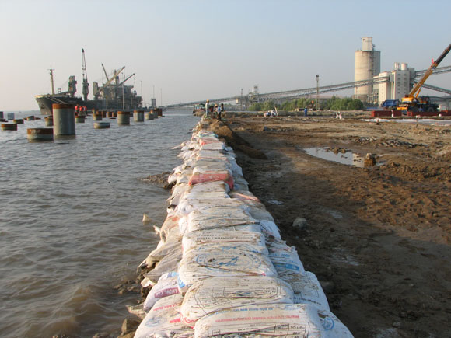
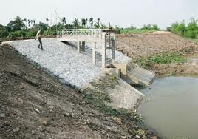
đê
còn gọi là đê điều là một lũy đất nhân tạo hay tự nhiên, kéo dài dọc theo các bờ sông hoặc bờ biển.

Slide 20
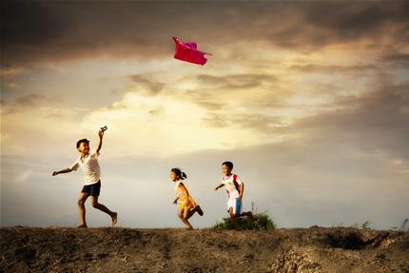
: là một trò chơi, người chơi sử dụng sức gió và cuộn dây dài để giữ cho diều bay lơ lửng trên không trung.
thả diều

Slide 21
HOẠT ĐỘNG 3:TÌM HIỂU BÀI

Slide 22
Tập đọc:Thư gửi bà
Hải Phòng, ngày 6 tháng 11 năm 2003
Bà kính yêu !
Lâu rồi, cháu chưa được về quê, cháu nhớ bà lắm.
Dạo này bà có khỏe không ạ ?
Gia đình cháu ngoài này vẫn bình thường. Năm nay, cháu học lớp 3. Từ đầu năm học đến giờ, cháu được tám điểm 10 rồi đấy, bà ạ! Ngày nghỉ, cháu thường được bố mẹ cháu cho đi chơi.
Cháu vẫn nhớ năm ngoái được về quê, thả diều cùng anh Tuấn trên đê và đêm đêm ngồi nghe bà kể chuyện cổ tích dưới ánh trăng.
Cháu hứa với bà sẽ học thật giỏi, luôn chăm ngoan để bà vui. Cháu kính chúc bà luôn mạnh khỏe, sống lâu. Cháu mong chóng đến hè để được về quê thăm bà.
Truyện cổ tích: là những truyện truyền miệng dân gian kể lại những câu chuyện tưởng tượng xoay quanh một số nhân vật quen thuộc.
Cháu của bà
Đức
Trần Hoài Đức

Slide 23
Tập đọc
Đọc câu dài
Thư gửi bà
Tìm hiểu bài
Cháu vẫn nhớ năm ngoái được về quê, thả diều cùng anh Tuấn trên đê và đêm đêm ngồi nghe bà kể chuyện cổ tích dưới ánh trăng.
1) Đức viết thư cho ai dòng đầu thư, bạn ghi thế nào?
2) Đức hỏi thăm bà điều gì? Đức kể với bà những gì?
3) Đoạn cuối bức thư cho thấy tình cảm của Đức với bà thế nào?

Slide 24

Tìm hiểu bài
Tìm hiểu bài
Đoạn 2
Đoạn 1
2)Đức hỏi thăm bà điều gì?
1)Đức viết thư cho ai ?
- Đức viết thư cho bà Đức ở quê.
-Đức hỏi thăm sức khỏe của bà: Dạo này bà có khỏe không ạ ?
Dòng đầu bức thư bạn ghi như thế nào?
Đức kể với bà những gì ?
Dòng đầu bức thư bạn ghi:
-Tình hình gia đình bản thân: được lên lớp 3, được tám điểm 10, được đi chơi bố mẹ vào những ngày nghỉ; kỉ niệm năm ngoái về quê; được đi thả diều trên đê cùng anh Tuấn, được nghe bà kể chuyện cổ tích dưới ánh trăng.
-Hải Phòng, ngày 6 tháng 11 năm 2003.

Slide 25
Tìm hiểu bài
Đoạn 3
3)Đoạn cuối thư cho thấy tình cảm của Đức với bà thế nào?
-Đức rất kính trọng và yêu quý bà: hứa với bà sẽ học giỏi, chăm ngoan để bà vui, chúc bà luôn mạnh khỏe, sống lâu; mong chóng đến hè để được về quê thăm bà.

Slide 26
Cấu trúc một bức thư:
- Địa điểm, thời gian viết thư.
- Lời xưng hô với người nhận thư.
Phần mở đầu
Phần chính
bức thư
- Thăm hỏi sức khoẻ.
Kể chuyện về mình và gia đình.
Phần cuối thư
Lời chúc và hứa hẹn.
Lời chào, chữ ký và tên.

Slide 27
Nội dung
Bức thư nói lên tình cảm gắn bó với quê hương và tấm lòng yêu quý bà của người cháu.

Slide 29
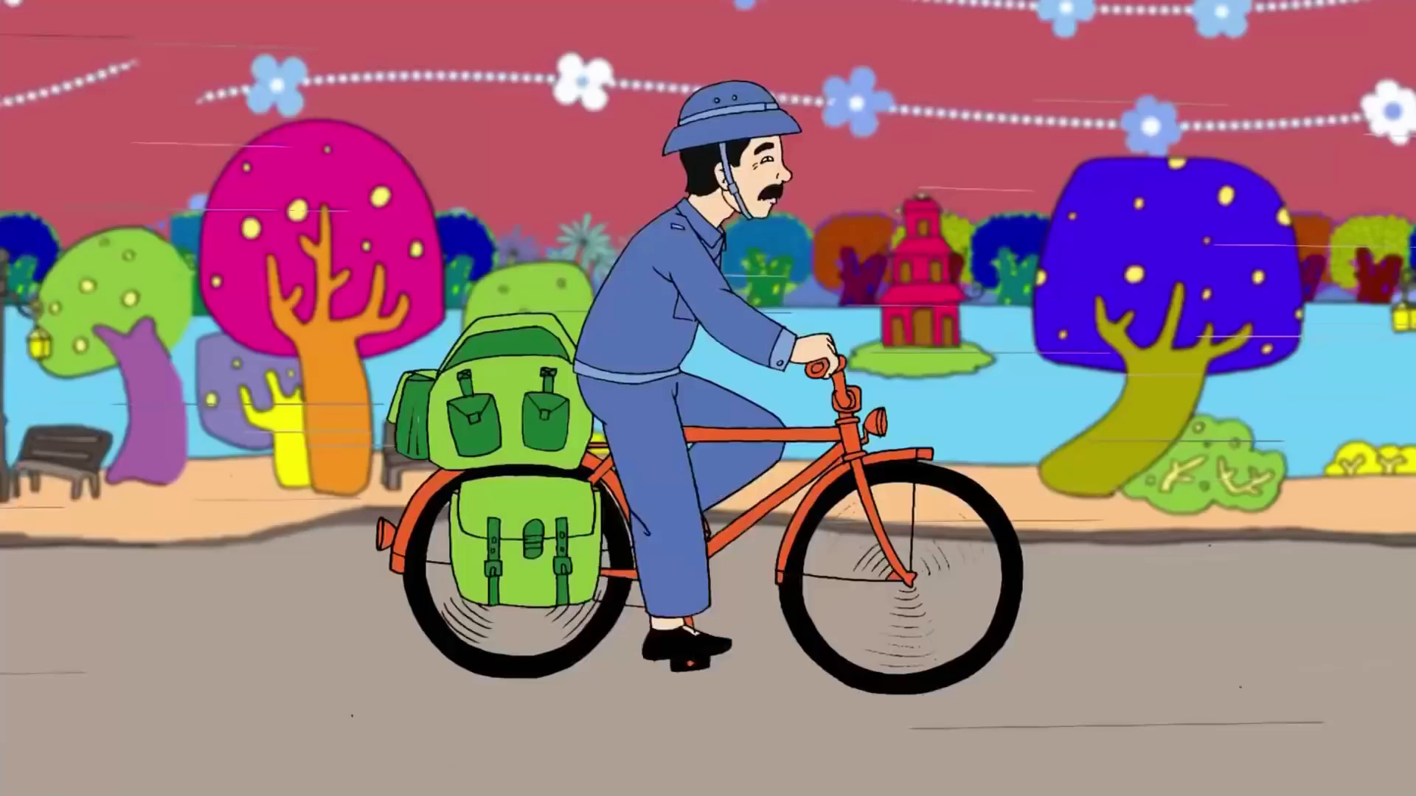

Slide 30
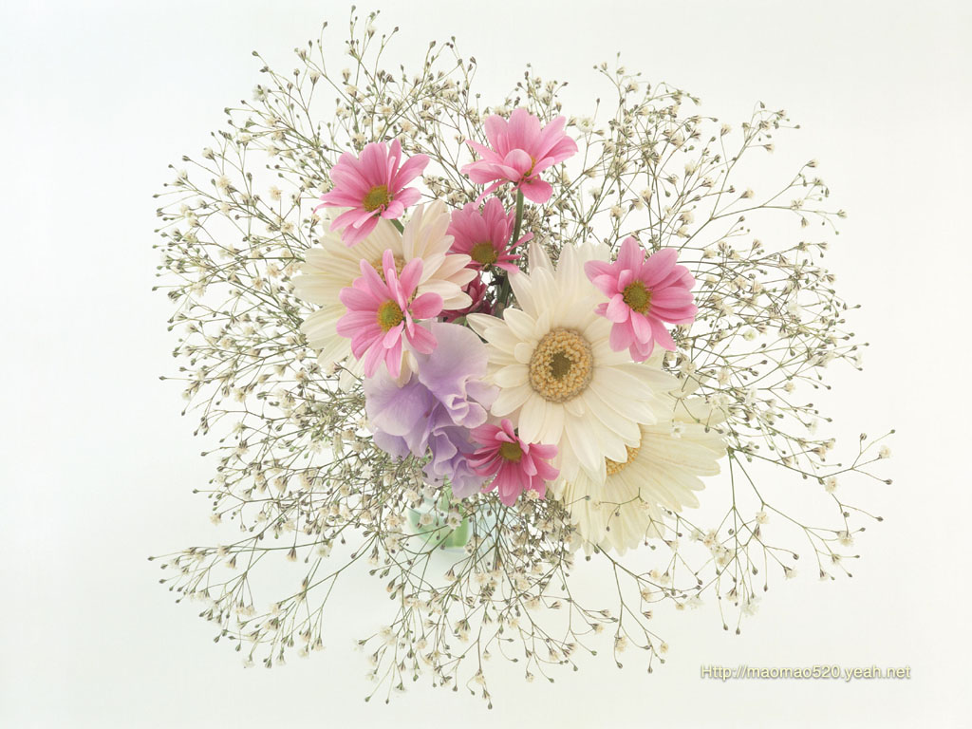
Tiết học đến đây là kết thúc!
Chúc các em chăm ngoan, học tốt!

